Slide 1


Slide 2

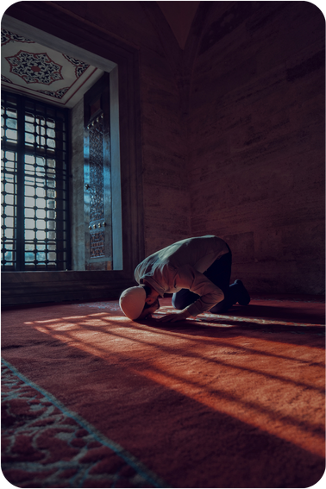
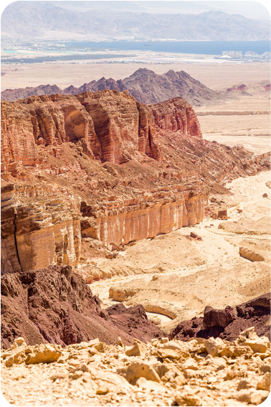
4. KONU: BİR PEYGAMBER TANIYORUM: HZ. ŞUAYB (A.S.)
• Kur’an-ı Kerim’de açıkça ifade edildiği üzere Hz. Şuayb (a.s.), Medyen ve Eyke halkına peygamber olarak gönderilmiştir.
• Medyen, ticaret yolları üzerinde kurulmuş önemli bir şehirdi.
Eyke ise dağları, ormanları ve verimli toprakları olan geniş bir şehir idi.
Bu içeriklerin daha fazlasına GÜNAY YAYINLARI Bumerang Konu Anlatımlı Din Kültürü ve Ahlak Bilgisi kitabından ulaşabilirsiniz.

Slide 3
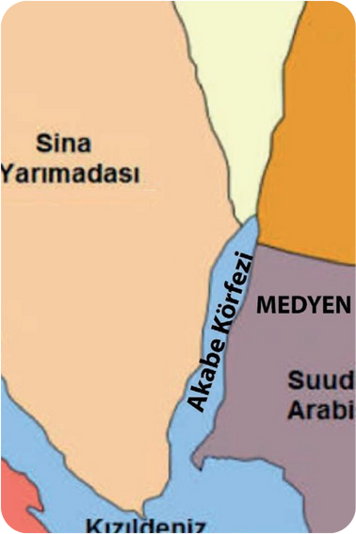
4. KONU: BİR PEYGAMBER TANIYORUM: HZ. ŞUAYB (A.S.)
YAŞADIĞI DÖNEM VE MEKÂN
• Hz. Şuayb (a.s.); Hz. Salih’ten (a.s.) sonra, Hz. Musa’dan (a.s.) önce, ikisi arasında bir zaman diliminde görevlendirilmiştir.
Hz. Şuayb (a.s.) Hicaz’ın kuzeybatısından başlayıp Kızıldeniz’in doğu sahiline, Güney Filistin’e ve Sina Yarımadası’nın bir bölümüne kadar uzanan bölgelerde olan Medyen ve Eyke şehirlerinde yaşamıştır.
Bu içeriklerin daha fazlasına GÜNAY YAYINLARI Bumerang Konu Anlatımlı Din Kültürü ve Ahlak Bilgisi kitabından ulaşabilirsiniz.

Slide 4
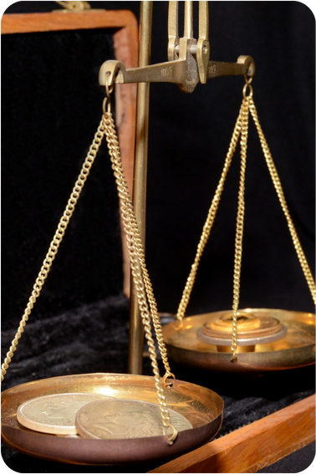
4. KONU: BİR PEYGAMBER TANIYORUM: HZ. ŞUAYB (A.S.)
MEDYEN VE EYKE'NİN DURUMU
• Medyenlilerin ekonomik faaliyetleri büyük ölçüde ticarete dayanıyordu. Onlar Allah’a (c.c.) kulluk etmeyi unuttular. Ticaretlerinde hile yaparak haksız kazanç elde etmeyi meşru görüyorlardı.
• Onlar, ölçü ve tartı için iki farklı ölçek kullanıyorlardı. Alırken büyük ölçekle alıyorlar, satarken küçük ölçek kullanıyorlardı.
• Eyke şehri de benzer özelliklere sahip ancak daha küçük çaplı bir yerleşimi vardı.
Bu içeriklerin daha fazlasına GÜNAY YAYINLARI Bumerang Konu Anlatımlı Din Kültürü ve Ahlak Bilgisi kitabından ulaşabilirsiniz.

Slide 5
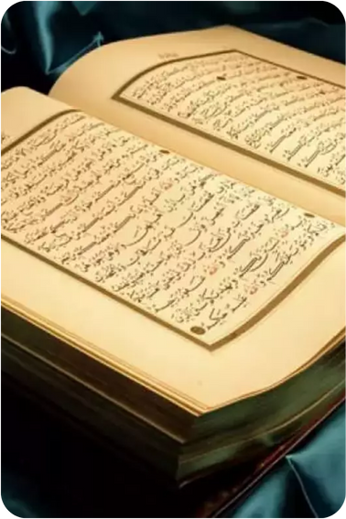
4. KONU: BİR PEYGAMBER TANIYORUM: HZ. ŞUAYB (A.S.)
HZ. ŞUAYB'IN (A.S.) ÖZELLİKLERİ
• Kur’an’da Hz. Mûsâ’nın Medyen’e geldiğinde tanıştığı yaşlı zatın Hz. Şuayb (a.s.) olduğu tahmin edilir.
• Kur’an’da Şuayb adı on bir yerde geçer ve Medyen kavmine gönderilince Hz. Şuayb’dan (a.s.) “onların kardeşi” diye söz edilir.
• Tevhit, kulluk, ticaret, toplumsal yozlaşma, ölçü ve tartıyı doğru yapma
üzerinde durulur.
Bu içeriklerin daha fazlasına GÜNAY YAYINLARI Bumerang Konu Anlatımlı Din Kültürü ve Ahlak Bilgisi kitabından ulaşabilirsiniz.

Slide 6
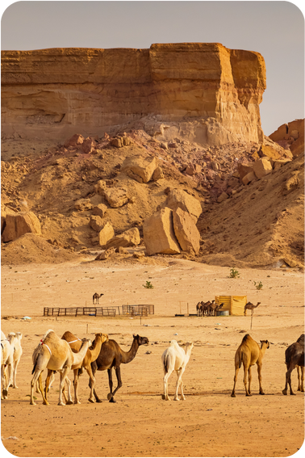
4. KONU: BİR PEYGAMBER TANIYORUM: HZ. ŞUAYB (A.S.)
TEBLİĞ FAALİYETLERİ
• Hz. Şuayb (a.s.) Medyen kavmine peygamber olarak vazifelendirilince insanlara Allah’ın (c.c.) varlığını ve birliğini tebliğ etti.
• Hz. Şuayb (a.s.) öncelikle kavmine ölçüyü ve tartıyı adaletle tam yapmaları, insanların eşyalarını, mallarını ve haklarını eksiltmemeleri, toplumda bozgunculuk yaparak karışıklık çıkarmamaları hususunda uyarılarda bulundu.
Bu içeriklerin daha fazlasına GÜNAY YAYINLARI Bumerang Konu Anlatımlı Din Kültürü ve Ahlak Bilgisi kitabından ulaşabilirsiniz.

Slide 7
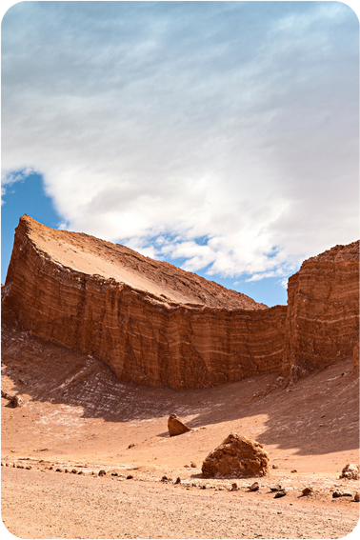
4. KONU: BİR PEYGAMBER TANIYORUM: HZ. ŞUAYB (A.S.)
TEBLİĞ FAALİYETLERİ
• Onun bu çağrısı karşısında Medyenliler tepki gösterdiler ve tehditvari konuştular.
• Hz. Şuayb (a.s.) gelen tepkilere aldırmadan insanları Allah’a (c.c.) inanmaya davet etti.
• Medyenliler Hz. Şuayb (a.s.) aleyhine propaganda faaliyetlerini insanların gelip geçtiği yollar üzerinde yoğunlaştırdılar.
Hz. Şuayb (a.s.) Allah’a (c.c.) kulluk etmeye, ölçü ve tartıda yaptıkları hilelerden vazgeçip ticaretlerinde adil olmaya çağırdı.
Bu içeriklerin daha fazlasına GÜNAY YAYINLARI Bumerang Konu Anlatımlı Din Kültürü ve Ahlak Bilgisi kitabından ulaşabilirsiniz.

Slide 8
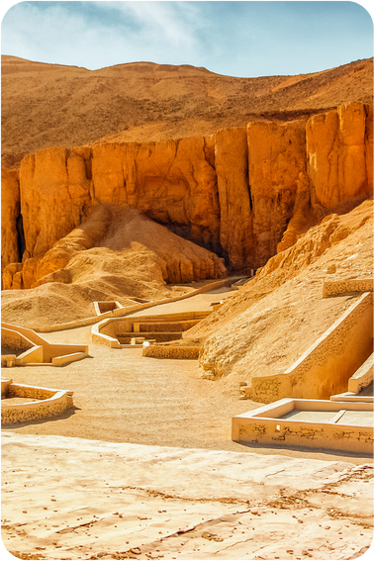
4. KONU: BİR PEYGAMBER TANIYORUM: HZ. ŞUAYB (A.S.)
MEDYEN KAVMİNİN ÇÖKÜŞÜ
• Hz. Şuayb (a.s.) hatalarından dönmedikleri takdirde daha önce Allah’a (c.c.) isyan eden Nûh, Hûd, Salih ve Lût kavimleri gibi cezalandırılacaklarını söyledi.
• Medyen halkı inat ederek Allah’a (c.c.) kulluktan yüz çevirdiler. Bu yüzden toplum afet ve azaplarla yok oldu.
• Hz. Şuayb (a.s.) ve ona inananlar Yüce Allah’ın (c.c.) yardımıyla kurtuldular.
Bu içeriklerin daha fazlasına GÜNAY YAYINLARI Bumerang Konu Anlatımlı Din Kültürü ve Ahlak Bilgisi kitabından ulaşabilirsiniz.

Slide 9
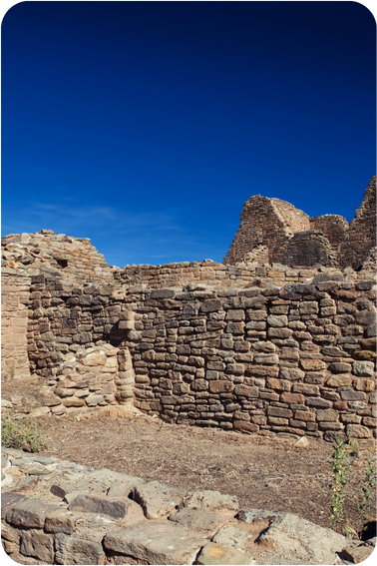
4. KONU: BİR PEYGAMBER TANIYORUM: HZ. ŞUAYB (A.S.)
MEDYEN KAVMİNİN ÇÖKÜŞÜ
• Medyenliler insanlara zulmeden, şirk, adaletsizlik, hile yapan, kibirden gözleri kararmış bir toplumdu. Bu sebeple onları yok edecek olan felaketi göremediler. Büyük bir sarsıntı ve uğultulu ses ile helak oldular.
• Kur'an-ı Kerim'de Allah'a (c.c.) karşı gelerek yeryüzünde bozgunculuk çıkaran bu kavimlerin nasıl helak olduklarına da yer verilmiştir.
Bu içeriklerin daha fazlasına GÜNAY YAYINLARI Bumerang Konu Anlatımlı Din Kültürü ve Ahlak Bilgisi kitabından ulaşabilirsiniz.

Slide 10
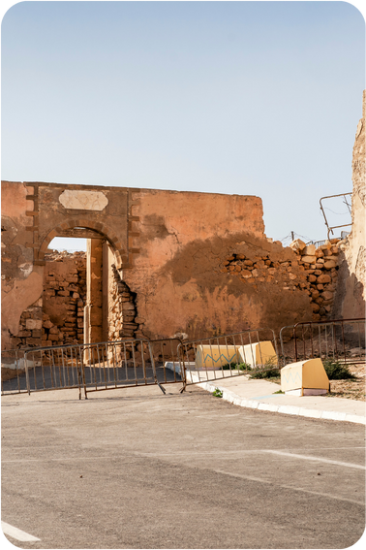
4. KONU: BİR PEYGAMBER TANIYORUM: HZ. ŞUAYB (A.S.)
MEDYEN KAVMİNİN ÇÖKÜŞÜ
“Nihayet o şiddetli deprem onları yakalayıverdi de yurtlarında yere serilip kaldılar.”
(A’râf suresi, 91. ayet.)
"Zulmedenleri korkunç bir gürültü yakaladı, yurtlarında diz üstü çöküp kaldılar. Sanki orada hiç yaşamamışlardı! İşte böyle, Semûd’un yıkıldığı gibi Medyen de yıkılıp gitti!"
(Hûd suresi, 94-95. ayetler)
Bu içeriklerin daha fazlasına GÜNAY YAYINLARI Bumerang Konu Anlatımlı Din Kültürü ve Ahlak Bilgisi kitabından ulaşabilirsiniz.

Slide 11
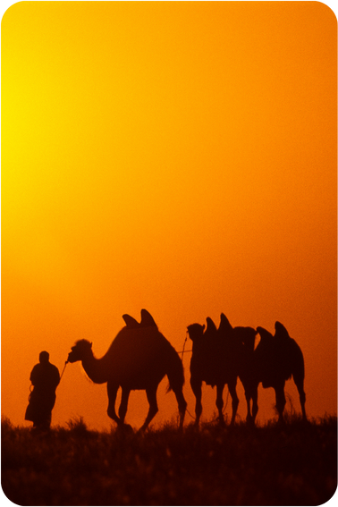
4. KONU: BİR PEYGAMBER TANIYORUM: HZ. ŞUAYB (A.S.)
EYKE KAVMİ VE HZ. ŞUAYB (A.S.)
• Allah (c.c.), Hz. Şuayb’ı (a.s.) Medyen’e yakın bir bölge olan Eyke halkına peygamber olarak görevlendirdi.
• Şuayb Peygamber, ilahi vazife gereği Eykelileri Allah’a (c.c.) iman etmeye çağırdı ve bazı uyarılarda bulundu:
Doğru terazi ile tartın.
Allah’a karşı gelmekten sakının
İnsanların hakkı olan şeyleri kısmayın
Ölçüyü tam tutun, eksik verenlerden olmayın.
Bozgunculuk yaparak yeryüzünde karışıklık çıkarmayın.
Bu içeriklerin daha fazlasına GÜNAY YAYINLARI Bumerang Konu Anlatımlı Din Kültürü ve Ahlak Bilgisi kitabından ulaşabilirsiniz.

Slide 12
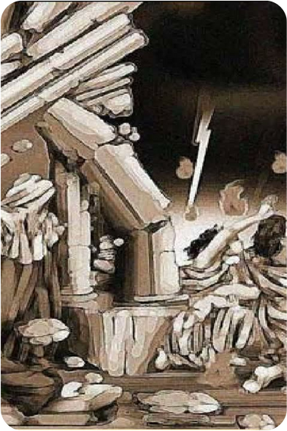
4. KONU: BİR PEYGAMBER TANIYORUM: HZ. ŞUAYB (A.S.)
EYKE KAVMİ VE HZ. ŞUAYB (A.S.)
Eykeliler, Hz. Şuayb’ı (a.s.) yalancılıkla suçladılar, Allah’a (c.c.) iman etmeye yanaşmadılar ve ticarî hayatlarındaki usulsüz uygulamalarına devam ettiler.
Eykeliler alay edercesine Hz. Şuayb’den (a.s.) gökten inen bir azap getirmesini istediler. Nihayet Eyke halkı da ders almayıp tarih sahnesinden silindiler.
“Onu yalancılıkla suçladılar, derken gölge gününün azabı üzerlerine çöküverdi. O, gerçekten büyük bir günün azabıydı!
(Şuarâ suresi, 189. ayet)
Bu içeriklerin daha fazlasına GÜNAY YAYINLARI Bumerang Konu Anlatımlı Din Kültürü ve Ahlak Bilgisi kitabından ulaşabilirsiniz.

Slide 13

4. KONU: BİR PEYGAMBER TANIYORUM: HZ. ŞUAYB (A.S.)
Örnek
Ayet
"Ölçüde ve tartıda hile yapanların vay haline! Onlar insanlardan (bir şey) ölçüp aldıkları zaman, tam ölçerler. Fakat kendileri onlara bir şey ölçüp yahut tartıp verdikleri zaman eksik ölçüp tartarlar."
(Mutaffifîn suresi, 1-3. ayetler)
Bu içeriklerin daha fazlasına GÜNAY YAYINLARI Bumerang Konu Anlatımlı Din Kültürü ve Ahlak Bilgisi kitabından ulaşabilirsiniz.

Slide 14
4. KONU: BİR PEYGAMBER TANIYORUM: HZ. ŞUAYB (A.S.)
Ayetin
Yorumu
• Ticaret hayatında dürüst olmak bir erdemdir.
• Ticarette adil olmak ve alın teri ile kazanmak bir emirdir.
• Ölçü ve tartıda hile yapmamak Hz. Hz. Şuayb’ın (a.s.) temel uyarısıdır.
Bu içeriklerin daha fazlasına GÜNAY YAYINLARI Bumerang Konu Anlatımlı Din Kültürü ve Ahlak Bilgisi kitabından ulaşabilirsiniz.

Slide 15

4. KONU: BİR PEYGAMBER TANIYORUM: HZ. ŞUAYB (A.S.)
BİLGİ NOTU
Bazı kaynaklarda, Hz. Şuayb’ın Allah’ın emirlerini kavmine tebliğindeki tatlı üslûbu ve güzel anlatımından dolayı “Hatîbü’l-Enbiyâ” diye nitelendirildiği ifade edilir.
Bu içeriklerin daha fazlasına GÜNAY YAYINLARI Bumerang Konu Anlatımlı Din Kültürü ve Ahlak Bilgisi kitabından ulaşabilirsiniz.

Slide 16

4. KONU: BİR PEYGAMBER TANIYORUM: HZ. ŞUAYB (A.S.)
Bumerang / 2. Ünite / Kavratan Testler 4 / Soru 5
“…Ey kavmim! Söyleyin bakayım, ya ben Rabb'imden gelen açık bir delil üzere isem ve katından bana güzel bir rızık vermişse!... Ben size yasakladığımı kendim yapmak istemiyorum. Ben sadece gücüm yettiğince (sizi) düzeltmek istiyorum. Başarım ancak Allah’ın yardımı iledir. Ben sadece O'na tevekkül ettim ve sadece O'na yöneliyorum.”
(Hûd suresi, 88. ayet)
Bu ayette Hz. Şuayb (a.s.) kavmini aşağıdaki konulardan hangisi hakkında uyarmış olabilir?
A) İffetli davranmamaları
B) Alışverişte hile yapmaları
C) İnsanları hor görmeleri
D) Firavun'a tapmaları
Bu içeriklerin daha fazlasına GÜNAY YAYINLARI Bumerang Konu Anlatımlı Din Kültürü ve Ahlak Bilgisi kitabından ulaşabilirsiniz.

Slide 17
4. KONU: BİR PEYGAMBER TANIYORUM: HZ. ŞUAYB (A.S.)
Bumerang / 2. Ünite / Kavratan Testler 4 / Soru 6
Hz. Şuayb (a.s.), Medyen halkına gönderilmiş bir peygamberdi. Medyen halkı, gönderilen peygamberlerinin uyarılarını ve öğütlerini dikkate almadılar. Yüce Allah, Medyen halkını bu isyanlarından dolayı helak etti. Kur’an-ı Kerim’deki bu kıssadan öğütler alarak hayatımıza yön vermeliyiz.
Hz. Şuayb’in (a.s.) kıssasına göre bir Müslüman;
I. Çevresine karşı su-i zan (art niyetli) olmak,
II. Mallarını satarken hile yapmamak,
III. Alışveriş yaparken dürüst olmak,
IV. Yeryüzünde isyan çıkarmamak,
yargılarından hangi özelliklere sahip olmamalıdır?
A) Yalnız I B) I ve II
C) II ve III D) III ve IV
Bu içeriklerin daha fazlasına GÜNAY YAYINLARI Bumerang Konu Anlatımlı Din Kültürü ve Ahlak Bilgisi kitabından ulaşabilirsiniz.

Slide 18
4. KONU: BİR PEYGAMBER TANIYORUM: HZ. ŞUAYB (A.S.)
Bumerang / 2. Ünite / Kavratan Testler 5 / Soru 8
Hz. Şuayb “Tehdit ederek, inananları Allah yolundan alıkoyarak ve o yolu eğip bükmek isteyerek öyle her yolun başında oturmayın…” (Â’râf suresi, 86. ayet) diyerek onları yaptıkları yanlıştan dönmeleri için uyardı.
Aşağıdakilerden hangisi bu parçada anlatılan bölümden sonra gerçekleşmiştir?
A) İman etmeyen Medyen halkının helak edilmesi
B) Medyenlilerin ticarette dürüst davranmamaları
C) Medyenlilerin başka insanların da inanmaması için çaba sarf etmeleri
D) Hz. Şuayb’in (a.s.) peygamber olarak gönderilmesi
Bu içeriklerin daha fazlasına GÜNAY YAYINLARI Bumerang Konu Anlatımlı Din Kültürü ve Ahlak Bilgisi kitabından ulaşabilirsiniz.

Slide 19


4. KONU: BİR PEYGAMBER TANIYORUM: HZ. ŞUAYB (A.S.)
Aşağıdaki cümleleri Doğru veya Yanlış olarak işaretleyiniz.
 | Medyen halkı, Hz. Şuayb’in (a.s.) uyarılarını ve öğütlerini dikkate alarak yüksek bir medeniyet inşa ettiler.
 | Hz. Şuayb (a.s.) Allah’ın emirlerini kavmine tebliğindeki tatlı üslûbu ve güzel anlatımından dolayı “Hatîbü’l-Enbiyâ” diye nitelendirilir.
 | Hz. Şuayb (a.s.) “ölçüyü yarım tutun, ucuz verenlerden olmayın. Farklı teraziler ile tartın” şeklinde uyarılarda bulundu.
 | Eykeliler, Allah’a (c.c.) iman etmeye yanaşmadılar ve ticarî hayatlarındaki haksızlık ve ölçüsüzlüğe devam ettiler.
 | Hz. Şuayb (a.s.) halkına hatalarından dönmedikleri takdirde daha önceki kavimler gibi cezalandırılacaklarını söyledi.
 | Medyenliler kibirden gözleri kararmış bir toplum olmasına rağmen yok edici felaketi görüp tedbir alarak kurtulanlardan oldular.
 | Medyen ve Eykelilerin ticaretlerinde hile yaparak haksız kazanç elde etmeyi meşru görüyorlardı.
Bu içeriklerin daha fazlasına GÜNAY YAYINLARI Bumerang Konu Anlatımlı Din Kültürü ve Ahlak Bilgisi kitabından ulaşabilirsiniz.

Slide 20

4. KONU: BİR PEYGAMBER TANIYORUM: HZ. ŞUAYB (A.S.)
Aşağıdaki kavramları Sözcük Avı bulmacasından bulunuz.
D | Ü | R | Ü | S | T | L | Ü | K | T
Z | Q | R | K | T | İ | Ğ | B | E | E
M | H | T | Y | H | C | V | E | N | V
E | Q | T | E | R | A | Z | İ | E | H
D | X | C | A | H | R | H | T | Y | İ
Y | Ç | D | F | İ | E | S | U | E | T
E | Y | K | E | T | T | A | R | T | I
N | Z | R | S | M | A | D | E | M | P
W | E | İ | Ü | W | E | Ö | L | Ç | Ü
H | Z | Ş | U | A | Y | B | Ç | D | İ
MEDYEN
TARTI
TİCARET
EYKE
TERAZİ
TEVHİT
HZ. ŞUAYB
DÜRÜSTLÜK
ÖLÇÜ
ŞİRK
Bu içeriklerin daha fazlasına GÜNAY YAYINLARI Bumerang Konu Anlatımlı Din Kültürü ve Ahlak Bilgisi kitabından ulaşabilirsiniz.

Slide 21

4. KONU: BİR PEYGAMBER TANIYORUM: HZ. ŞUAYB (A.S.)
Aşağıdaki tanımların karşılığı olan kavramları sırasıyla söyleyiniz.
1
Medyen ve Eyke halkına gönderilen peygamber
5
Ölçü ve tartı
2
Hicaz’ın kuzeyi Kızıldeniz’in doğusu, Filistin’in güneyindeki önemli şehir
6
Tevhit
3
Medyen ve Eykelilerin ekonomik faaliyetler yaptığı geçim kaynağı
1
Hz. Şuayb
4
Hz. Şuayb’ın (a.s.) tebliğdeki üslûbu ve güzel anlatımından dolayı aldığı lakap
4
Hâtibü'l-enbiya
5
Medyen ve Eykelilerin hile, haksızlık ve adaletsizlik yaptıkları unsurlar
2
Medyen
6
Allah’ın (c.c.) varlığı ve birliği inancı
3
Ticaret
Bu içeriklerin daha fazlasına GÜNAY YAYINLARI Bumerang Konu Anlatımlı Din Kültürü ve Ahlak Bilgisi kitabından ulaşabilirsiniz.

Slide 22
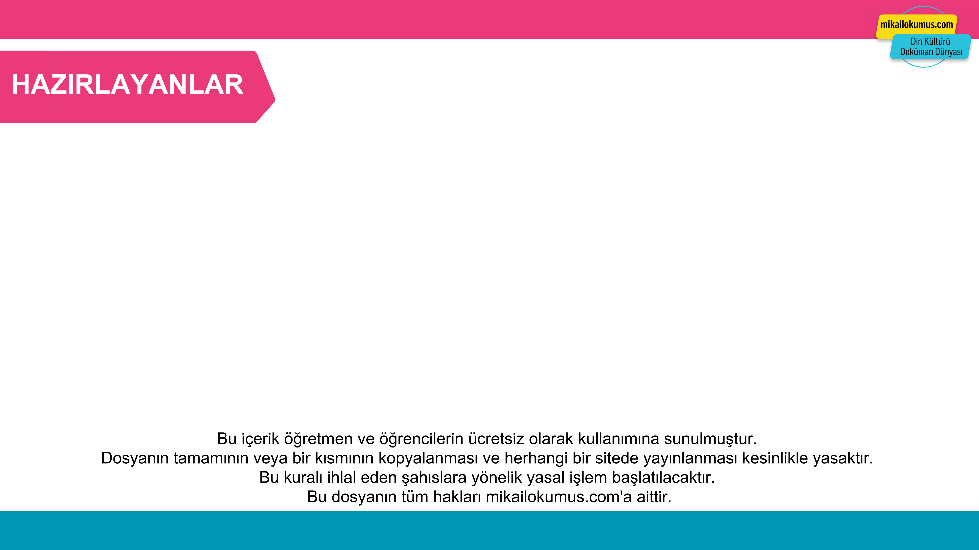

4. KONU: BİR PEYGAMBER TANIYORUM: HZ. ŞUAYB (A.S.)
Mikail OKUMUŞ
Adem USTAOĞLU
Ekrem BALCI
Bu içeriklerin daha fazlasına GÜNAY YAYINLARI Bumerang Konu Anlatımlı Din Kültürü ve Ahlak Bilgisi kitabından ulaşabilirsiniz.

